Slide 1
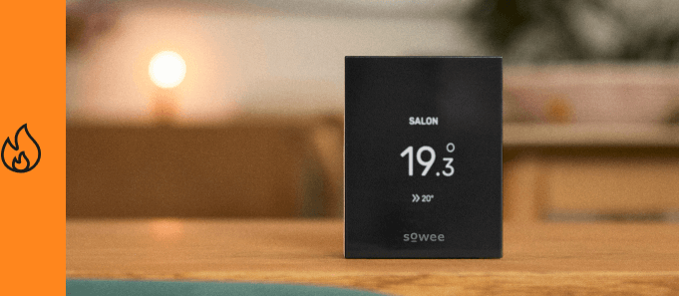

Installation d’un thermostat connecté Sowee sur une chaudière gaz
Guide Technique

Slide 2
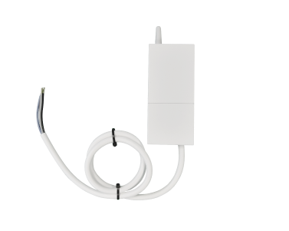
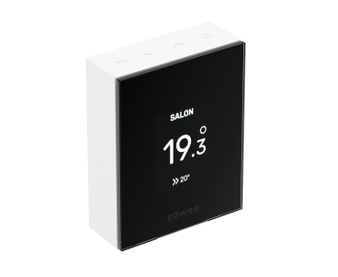
Matériel nécessaire
- Thermostat connecté Sowee
- Module relais Sowee (actionneur)
- Accès au Wi-Fi domestique
- Smartphone ou tablette

Slide 3
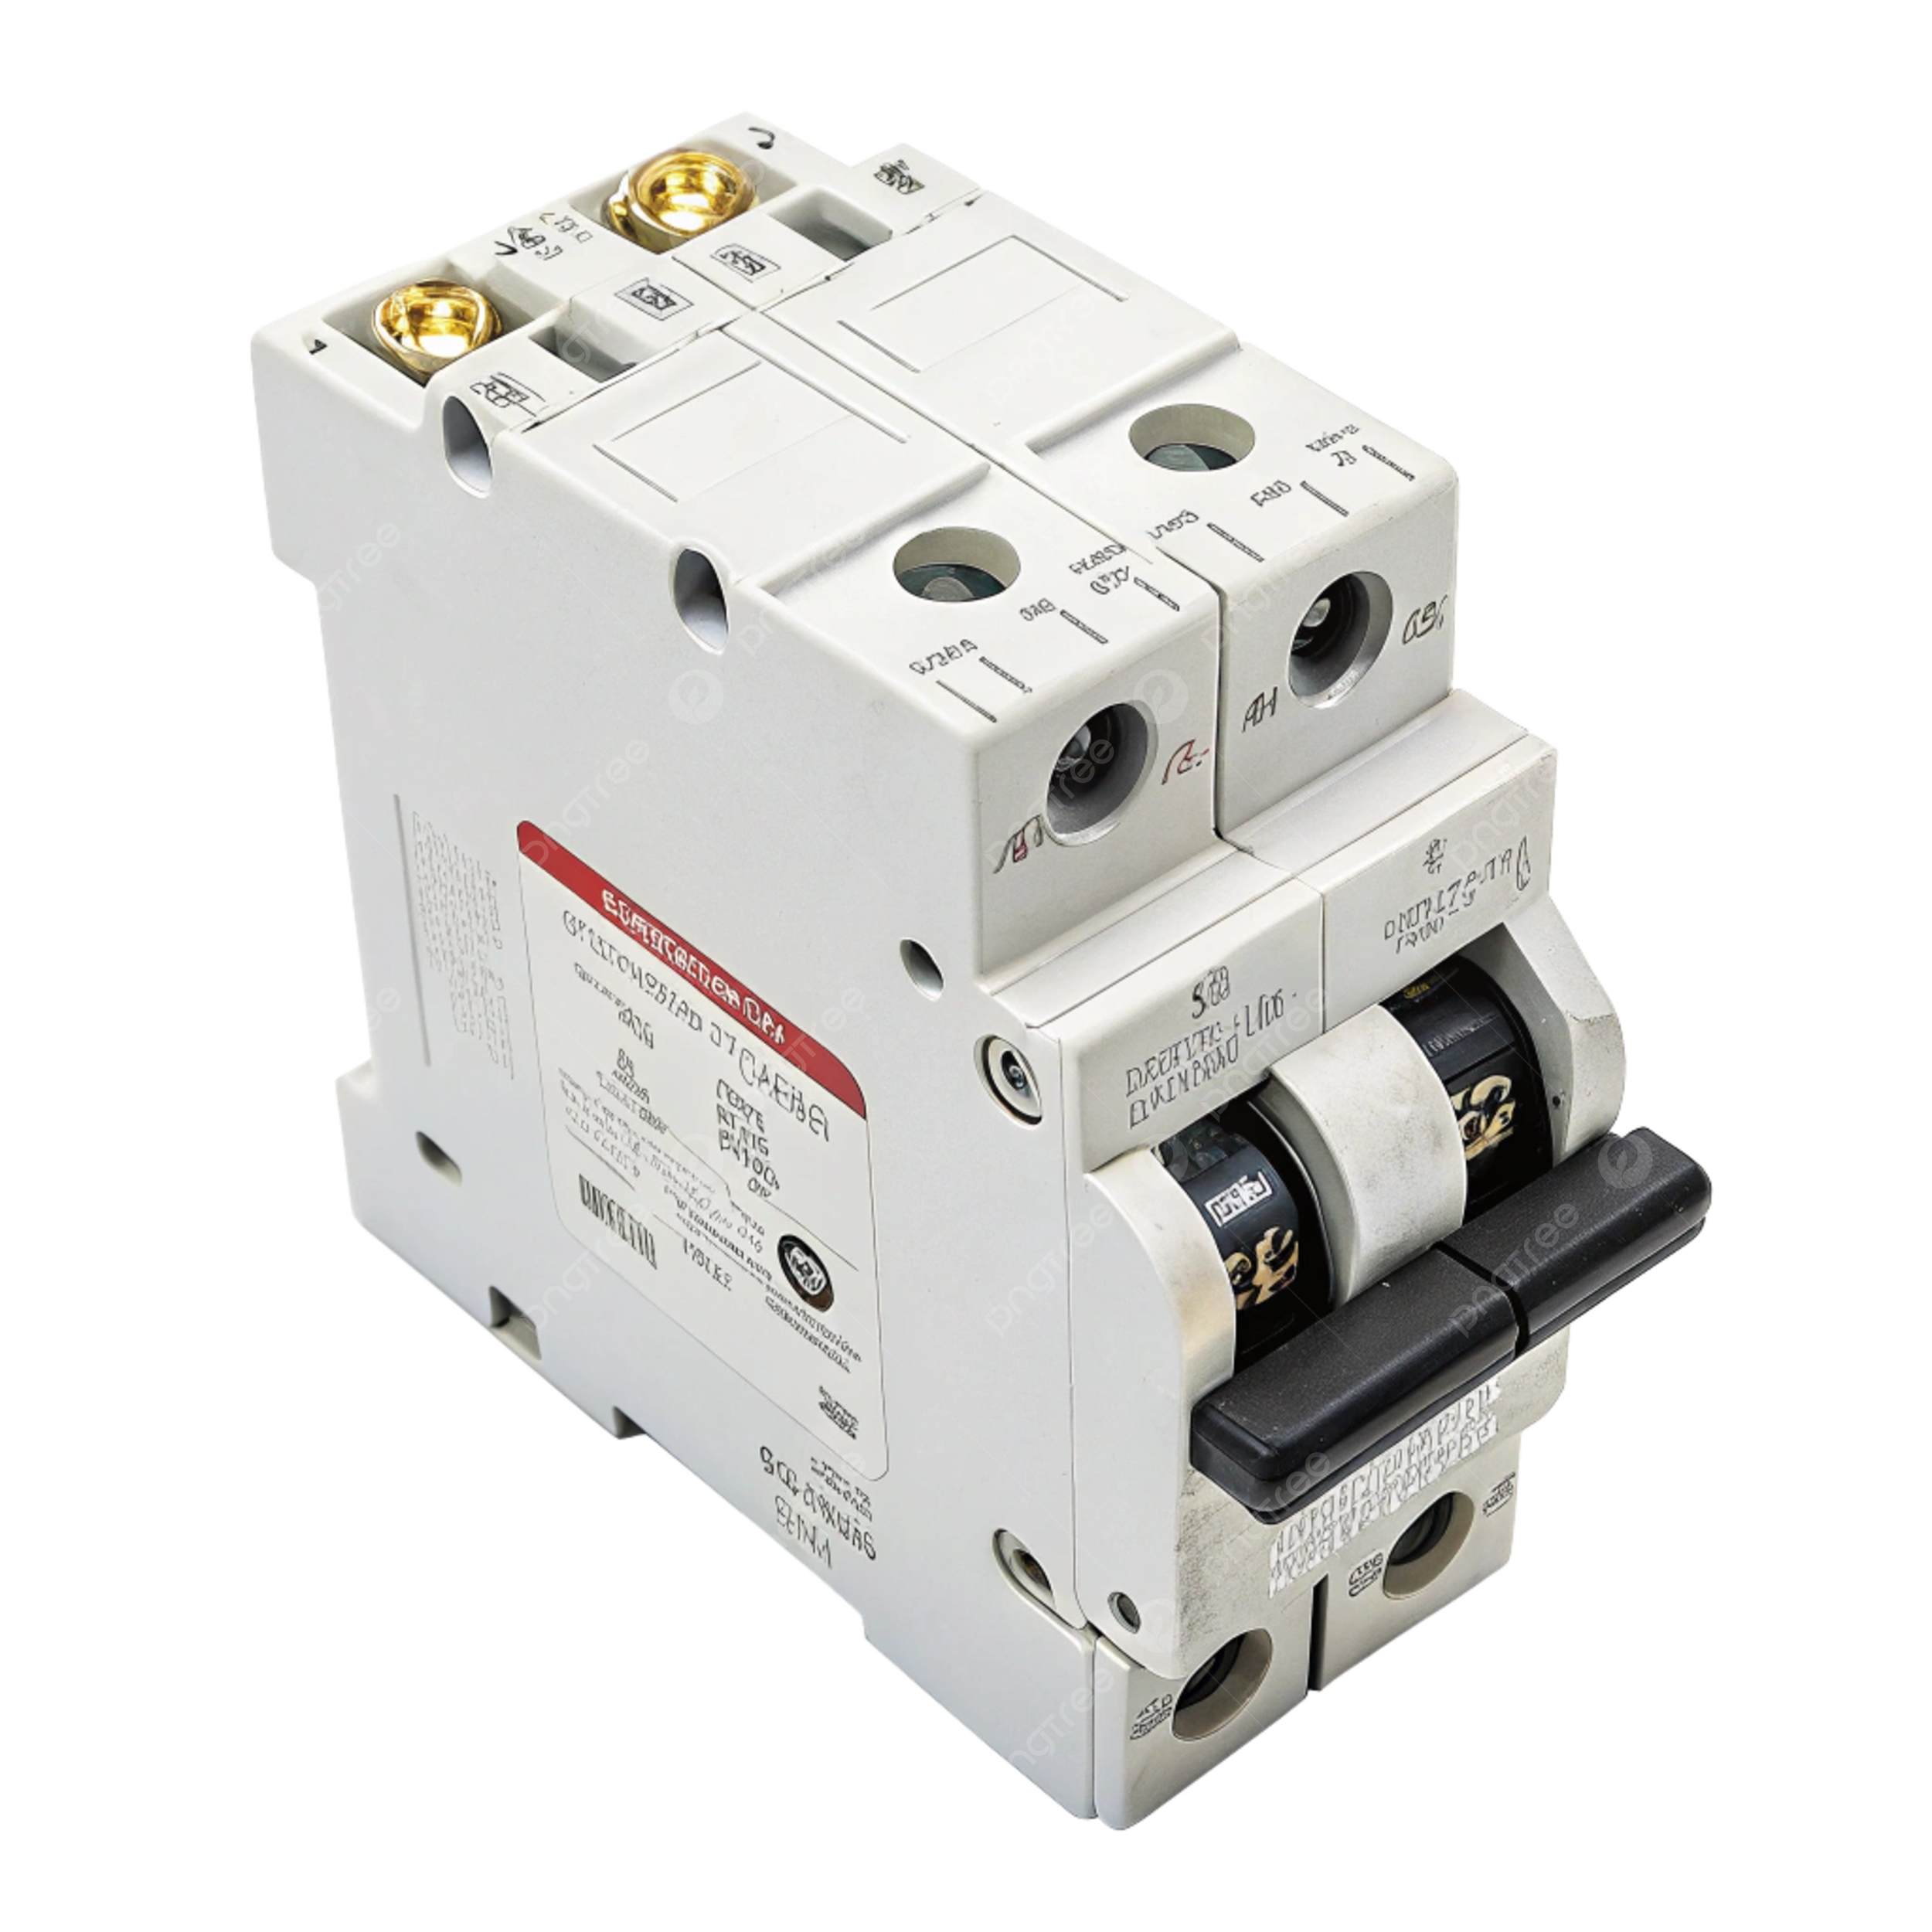
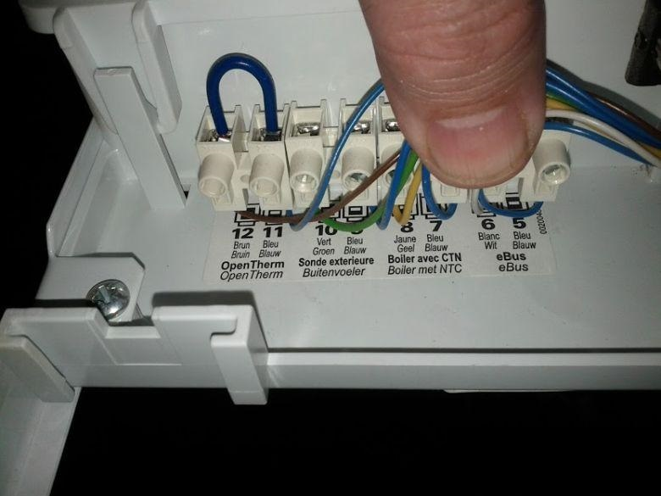
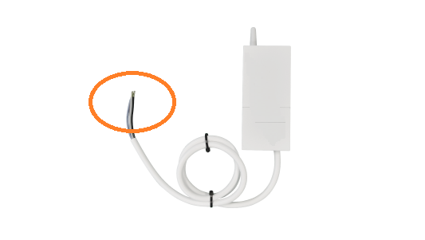
Étape 1 – Branchement du module relais
- Couper l’alimentation électrique de la chaudière
- Ouvrir le capot de la chaudière et repérer les bornes thermostat (souvent TA ou TH)
- Connecter les fils du relais Sowee aux bornes de la chaudière

Slide 4
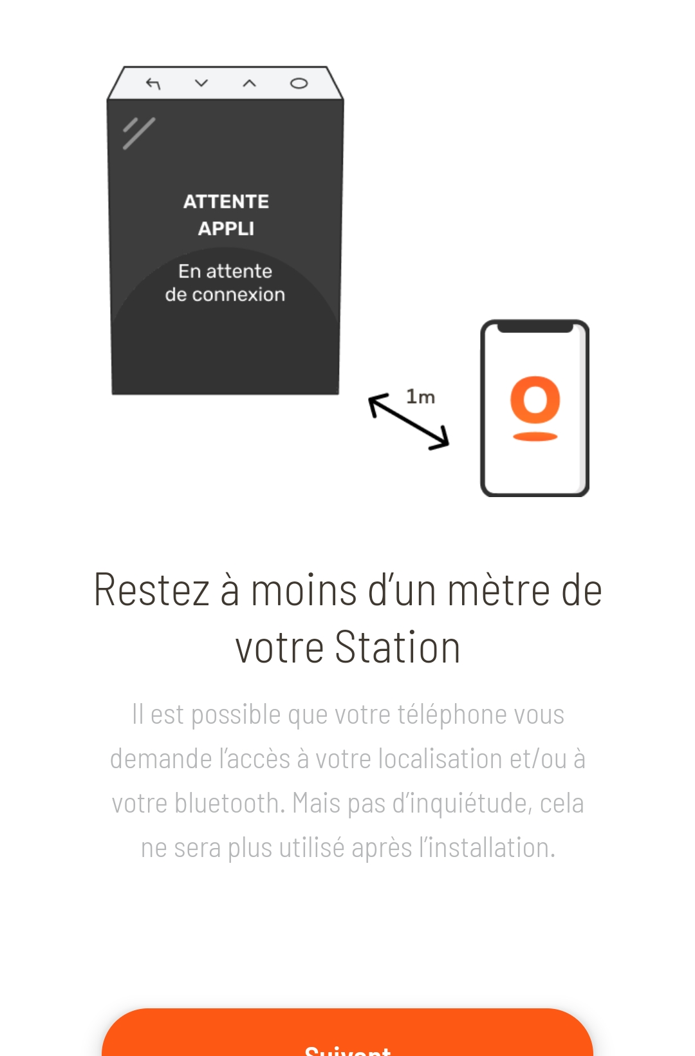
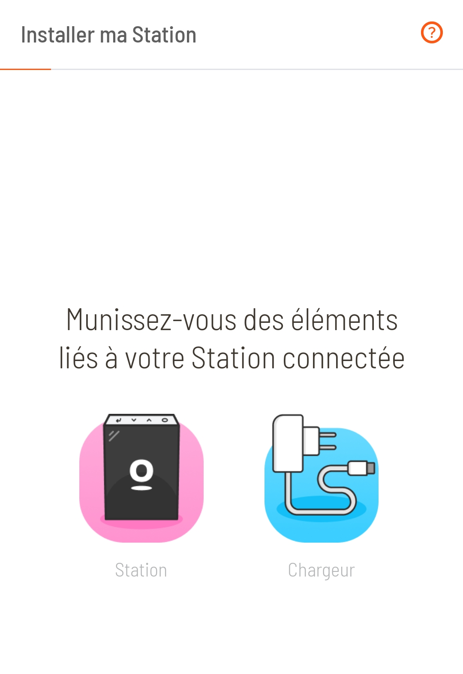
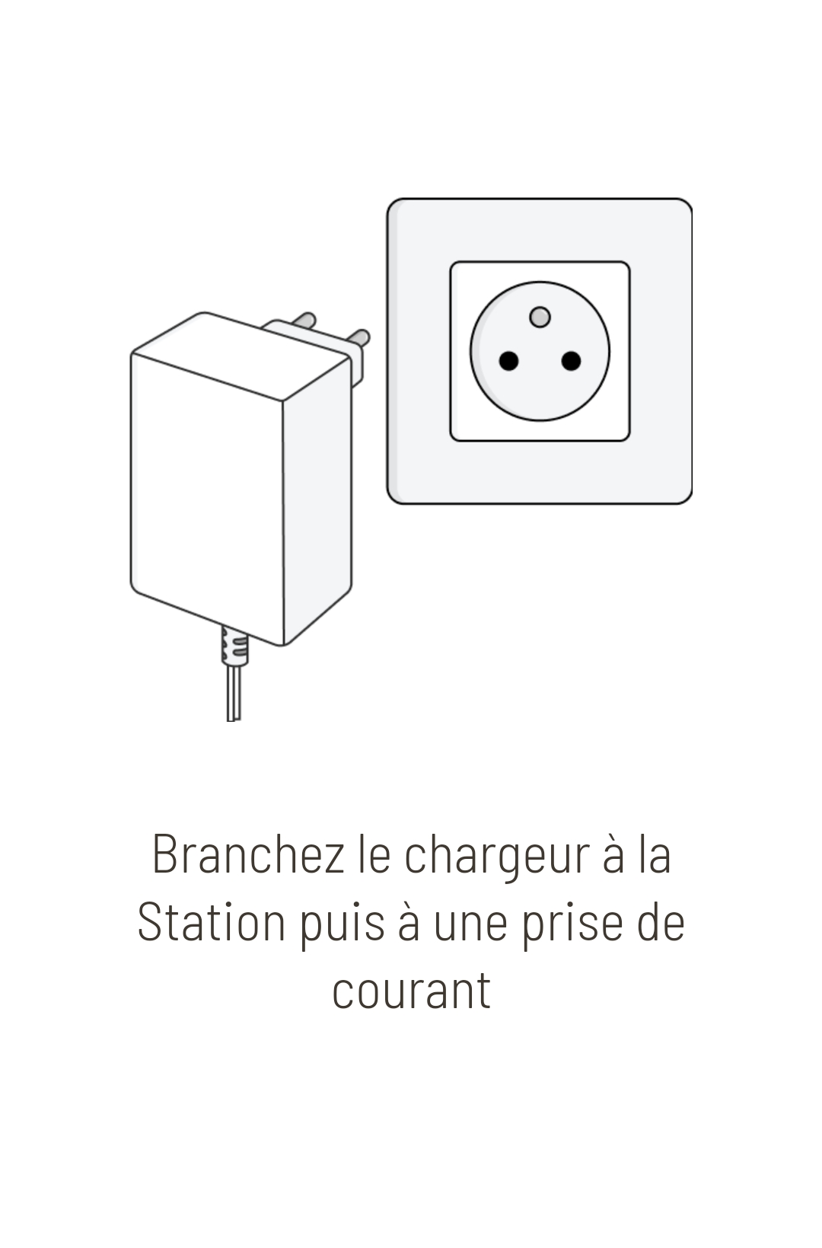
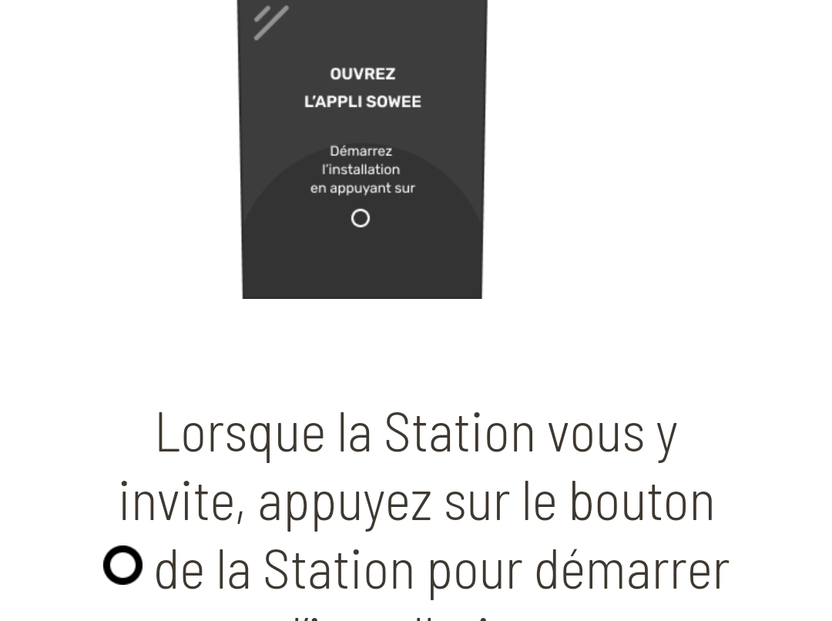
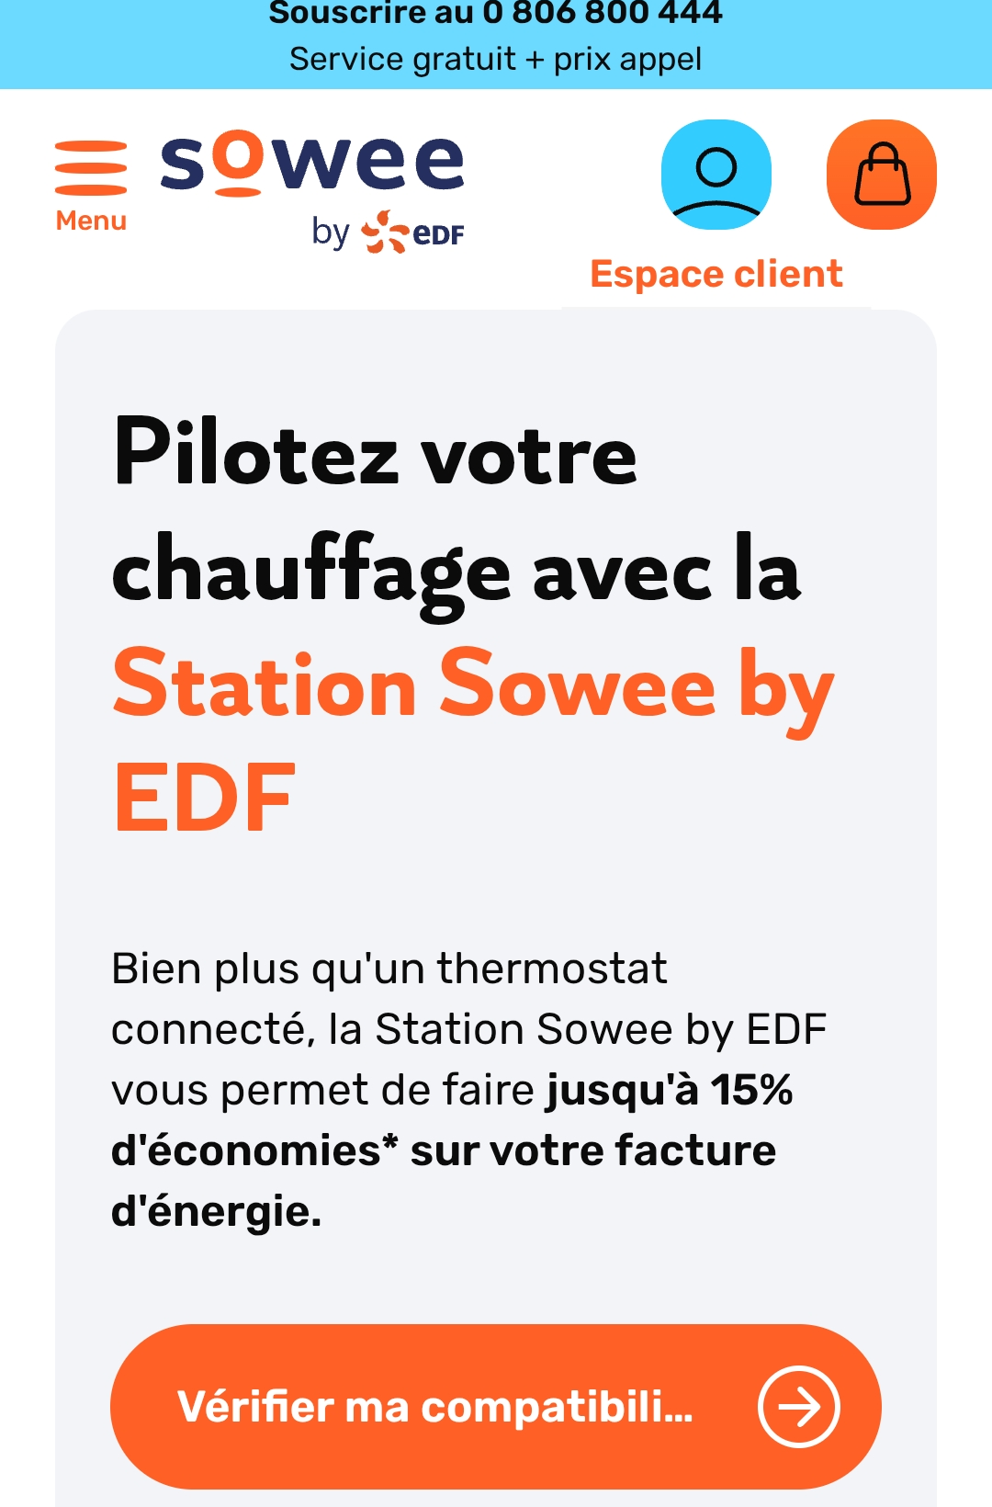
Étape 2 – Installation de la station Sowee
- Brancher la station sur une prise secteur
- Suivre les instructions à l’écran
- Se connecter au Wi-Fi
- Créer un compte Sowee ou se connecter

Slide 5
Étape 3 – Appairage relais / station
- La station détecte automatiquement le module relais
- Confirmer l’appairage via l’écran de la station
- Vérifier que la chaudière réagit correctement

Slide 6
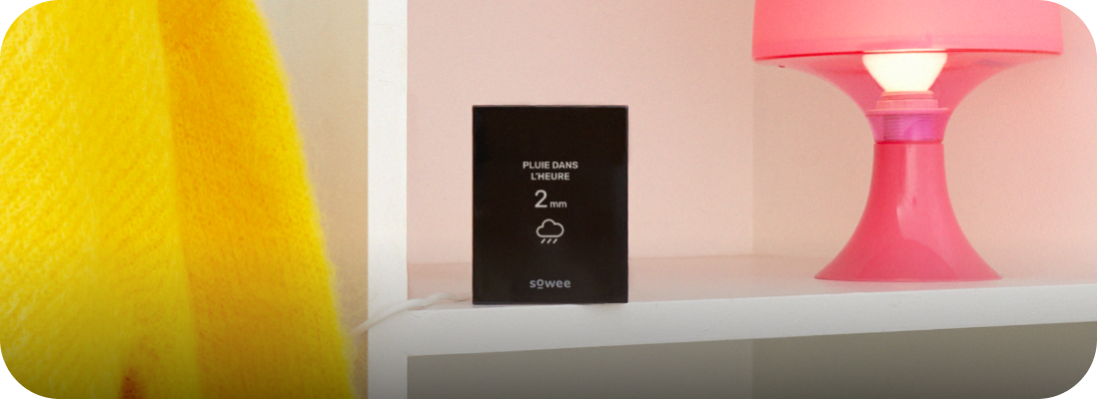
Étape 4 – Positionnement de la station
- Installer la station dans une pièce de vie
- Éviter les sources de chaleur ou de froid direct

Slide 7
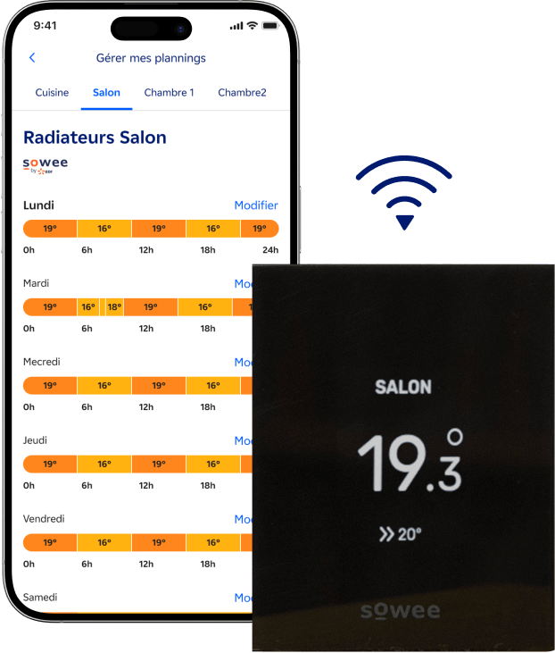
Étape 6 – Configuration de la programmation
- Créer des plages horaires de chauffage
- Choisir les températures de confort et d’éco
- Activer la géolocalisation si souhaitée

Slide 8

Assistance et conseils
- Contacter le service client Sowee si besoin au 0806 800 444
- Tuto Installation Thermostat connecté gaz
- Entretenir sa chaudière régulièrement avec IZI Confort

